Slide 1
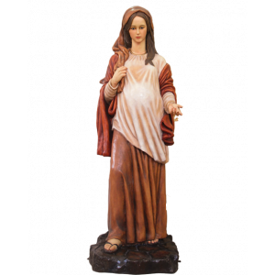
NOVENA A LA INMACULADA

Slide 2
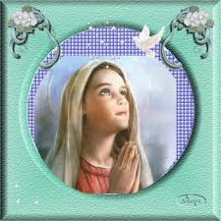
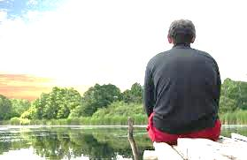
PRIMER DÍA MARIA, MUJER FUERTE
SU FORTALEZA NOS DA:
Firmeza y constancia ante las dificultades.
Nos reafirma en la resolución de resistir a las pruebas y tentaciones.
Nos ayuda a superar los obstáculos de la vida.
Nos hace capaces de vencer los temores, incluso la muerte y entregar la vida por una causa justa.

Slide 3
EXIGENCIAS
Confianza en Dios, en María y en nosotras mismas.
Actitud de perseverancia en la lucha.
Deseo de superación y cambio.
Esperanza y paciencia.
Discernimiento.

Slide 4
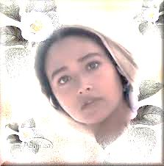
LA VIDA DE MARIA
La vida de María estuvo rodeada de conflictos y obstáculos:
El anuncio del Ángel le hace variar sus planes y asumir lo que Dios le pide.
El embarazo por obra del Espíritu Santo le hace enfrentar la crítica y la desconfianza
Cuando huye a Egipto vive la inseguridad, el desarraigo y la incertidumbre.
Cuando el Niño se pierde en el templo, se llena de angustia y dolor, no comprende la actitud de su Hijo, pero no para hasta encontrarlo.
Cada paso y cada hecho de la vida de María, requiere de una respuesta y decisión valiente. Su vida es un constante discernir en acontecimientos difíciles la voluntad de Dios. Ella es la mujer fuerte y valerosa que enfrenta conflictos que vive intensamente porque confía en Dios.
Nuestra vida está salpicada de dolores, riesgos, enfermedades y muerte. María nos enseña a ser fuertes como tantas mujeres sufridas de nuestros campos y ciudades, nos enseña a tener valor, a encontrar la resurrección después de atravesar nuestras muertes diarias.

Slide 5
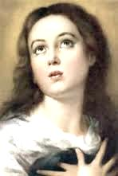
MADRE
María es nuestra madre, modelo y protectora en el camino de la fe.
Experimentamos en la Virgen una especial ayuda y protección, sobre todo en los momentos claves de la vida, “ Me ha hecho ver claro “ decía A. Cavín. En ella pone toda su confianza para el futuro.

Slide 6
ORACION
María, valiente y valerosa,
Virgen del trabajo cotidiano,
De los momentos difíciles,
De las situaciones oscuras,
Y de los días inaguantables.
Enséñanos a vivir sin miedo.
Enséñanos a enfrentar con valor
El drama de nuestras vidas y de nuestros pueblos,
Para poder gozar esperanzados
El triunfo de nuestro amor.
Danos fuerza en la debilidad
Danos impulso en la fatiga.
Ayúdanos a confiar en Jesús
Y a reconocer su presencia salvadora.
Amén.

Slide 7
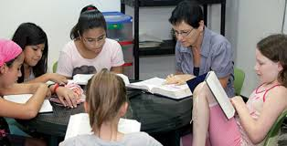
Pautas
Introducción
Canto: Señora de la esperanza
Lecturas Lc 2,33-35
Lc 2,41-52
Jn 19,25-27
Salmo 23
Reflexionamos:
¿Qué dificultades has tenido a lo largo de tu vida?
¿Cómo has afrontado esas dificultades?
¿Cuáles son tus miedos?
¿Cómo ayudarnos a superar esos miedos?

